Slide 1







Projeto Integrador I Arduino (Aula 05)
http://sdrv.ms/1b04Sy7
Augusto Afonso Borges Branquinho
.com

Slide 2

Blog
http://wpattern.com
Youtube
http://www.youtube.com/user/augustobranquinho
Facebook
https://www.facebook.com/pages/WPattern/120542164731714

Slide 3
Sumário
1. Projetos
1.16. LDR
1.17. LDR + LED
1.18. NTC
1.19. Termômetro

Slide 4
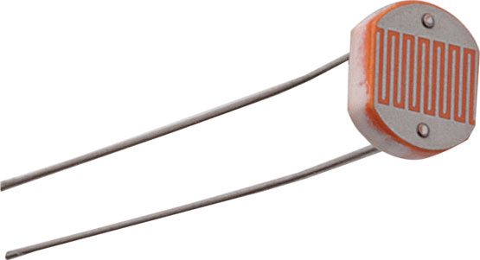
1. Projetos
Projetos
Componentes: LDR

Slide 5
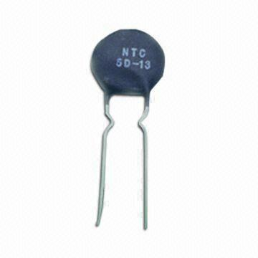
1. Projetos
Projetos
Componentes: NTC

Slide 6
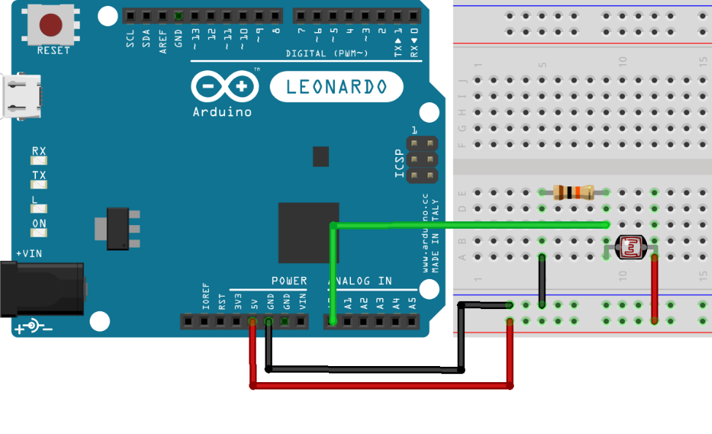
1.16. LDR
Esquema

Slide 7
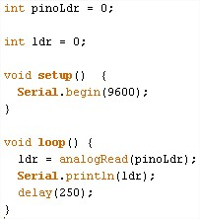
1.16. LDR
Programação

Slide 8
1.17. LDR + LED
Exercício
Monte e programe um circuito usando Arduino de modo que seja feita a leitura da luminosidade do ambiente usando um LDR e que de acordo com sua intensidade seja aceso um LED. A luz do LED deve variar de acordo com os valores lidos pelo LDR. Utilize sinais PWM para realizar este controle.

Slide 9
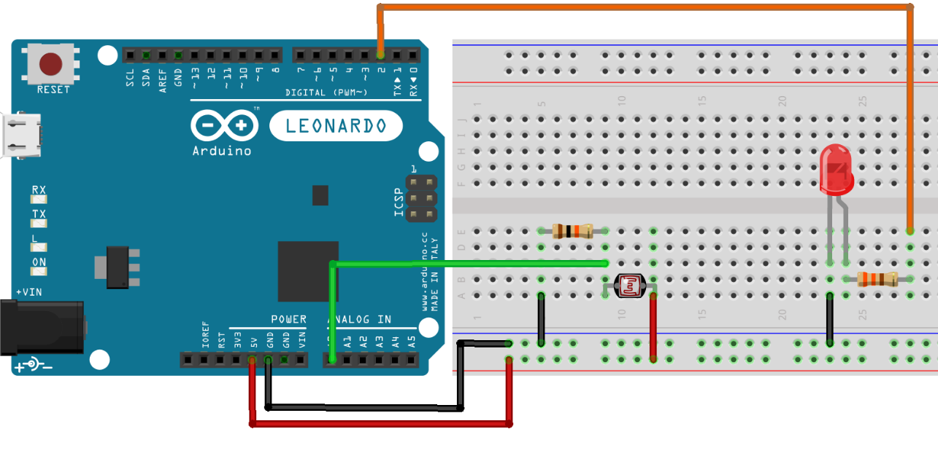
1.17. LDR + LED
Esquema

Slide 10
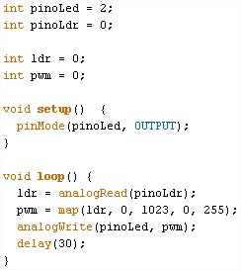
1.17. LDR + LED
Programação

Slide 11
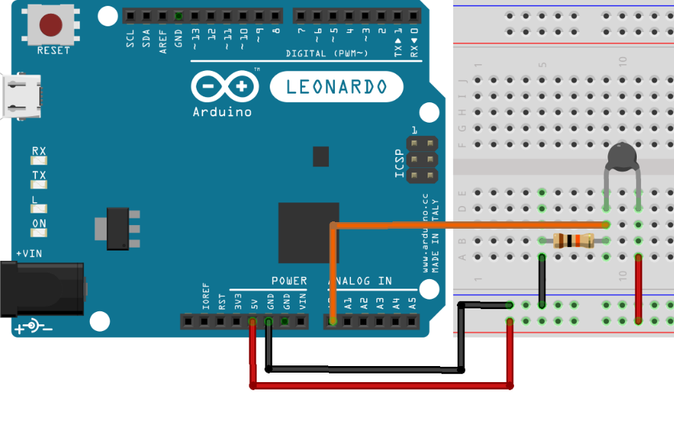
1.18. NTC
Esquema

Slide 12
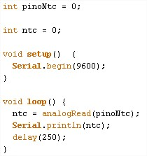
1.18. NTC
Programação

Slide 13
1.19. Termômetro
Exercício
Monte um circuito e realize seu desenvolvimento de modo que conforme a temperatura do ambiente onde o sensor NTC está localizado aumenta, os leds coloridos acendem, como um termômetro. Se por algum motivo todos os 6 Leds forem acesos, um alarme deverá soar.

Slide 14
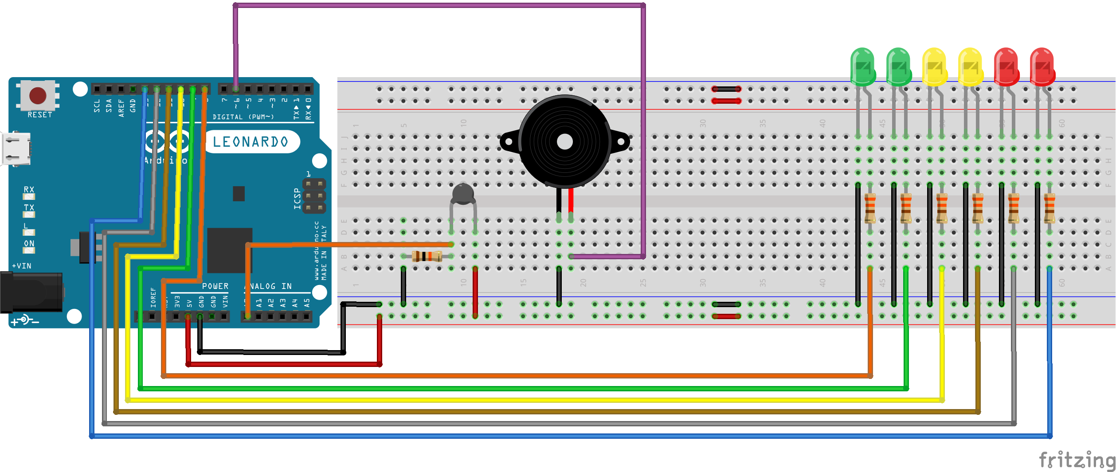
1.19. Termômetro
Esquema

Slide 15
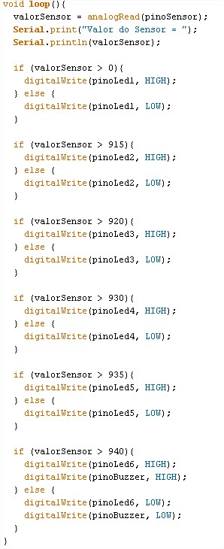
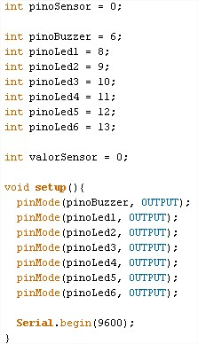
1.19. Termômetro
Programação

Slide 16
Projeto Integrador I Arduino (Aula 05)
Blog:
http://wpattern.com
Youtube:
http://www.youtube.com/user/augustobranquinho
Facebook: https://www.facebook.com/pages/WPattern/120542164731714
Augusto Afonso Borges Branquinho
.com

